Slide 1
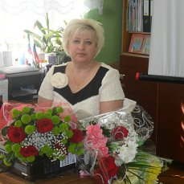
УМК «Школа России» как средство достижения высоких результатов качества образования в начальной школе»
Калинина Наталья Григорьевна,
учитель начальных классов МБОУ СШ №1 г. Демидова,
руководитель ОМО учителей начальных классов

Slide 2
«Школа России» сегодня – это:
Мощный потенциал для духовно-нравственного развития и воспитания личности гражданина России
Реальная возможность достижения планируемых результатов, соответствующих задачам современного образования
Эффективное сочетание лучших традиций российского образования и проверенных практиками образовательного процесса инноваций
Постоянно обновляющаяся, наиболее востребованная и понятная учителю образовательная система для начальной школы

Slide 3
«Школа России» сегодня – это:
Комплексность, преемственность и системность в решении образовательных задач
Возможность организовать учебный процесс в соответствии с современными тенденциями образования, в том числе, эффективно применяя информационные технологии
Единый методический, информационный и дизайнерский подход, учитывающий запросы обучающих и обучающихся
Навигационная система, обеспечивающая удобство поиска и использования информации

Slide 4
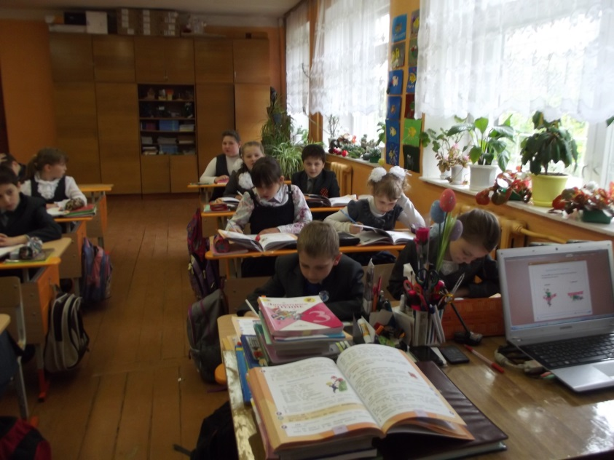
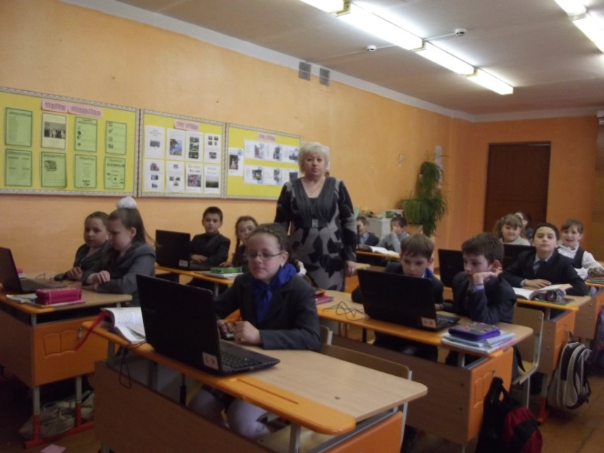
Ноутбуки

Slide 5
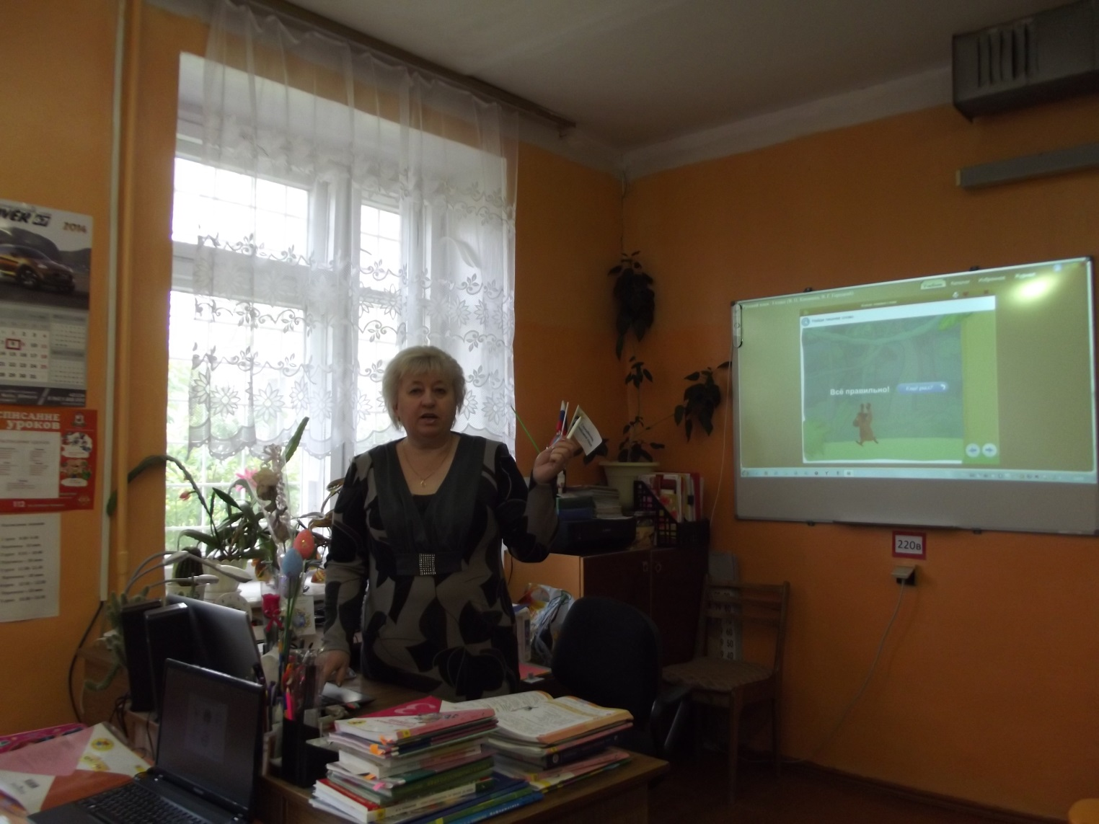
Интерактивная доска

Slide 6
Показатели уровня сформированности предметных умений 2 класс 2016/2017 уч.г.
Предмет | Уровень | Начало 2016/2017уч.г. | Конец 2016/2017 уч. г.
Литературное чтение | Высокий Средний Низкий | 64% 36% 0 | 72% 28% 0
Русский язык | Высокий Средний Низкий | 56% 44% 0 | 68% 32% 0
Математика | Высокий Средний Низкий | 56% 44% 0 | 68% 32% 0
Окружающий мир | Высокий Средний Низкий | 80% 20% 0 | 84% 16% 0

Slide 7
Результаты промежуточной аттестации 2 класс 2017 год
предмет | Качество знаний | успеваемость
Литературное чтение | 88% | 100%
Русский язык | 84,4% | 100%
Математика | 96,6% | 100%
Окружающий мир | 92% | 100%
Изобразительное искусство | 100% | 100%
Технология | 100% | 100%

Slide 8
Методическая система представления учебного материала в УМК
В учебнике:
структурированный текст
вопросы и задания
ключевое понятие
рисунки
схема
В рабочей тетради:
дополнительные задания;
рисунки;
рисунки для раскрашивания
В электронном приложении к учебнику:
дополнительная
информация по теме
«Это интересно»
видео
фотографии
рисунки
схемы
хрестоматия
тренажер
контроль

Slide 9
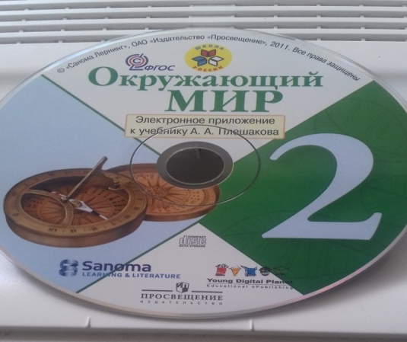
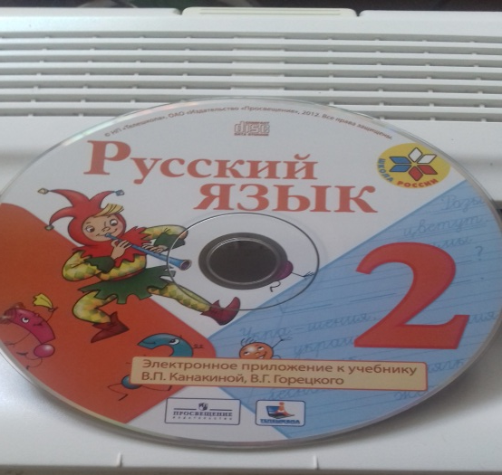
Электронные приложения к учебникам

Slide 10
СТРУКТУРА ЭЛЕКТРОННОГО ПРИЛОЖЕНИЯ
Каждое приложение состоит примерно из 60 уроков, соответствующих темам учебников.
Каждый урок состоит из трёх экранов:
информационного, содержащего объяснение
материала параграфа;
двух экранов с упражнениями для
закрепления пройденного материала;
отдельный раздел приложения включает
итоговые тесты, позволяющие проверить
знания учащихся, полученные в течение года

Slide 11
Интерактивная азбука

Slide 12
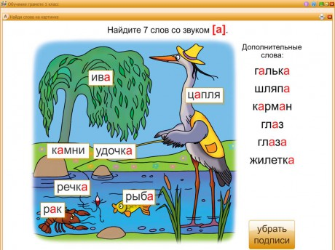
Знакомство со звуком

Slide 13
Знакомство со звуком

Slide 14
Играем вместе

Slide 15
Читаем слоги

Slide 16
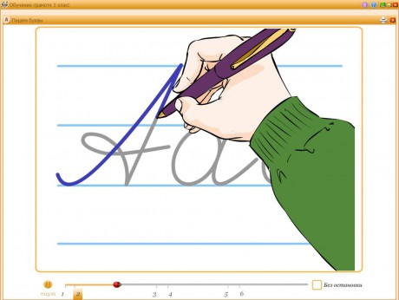
Прописи

Slide 17
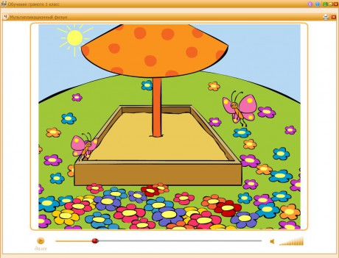
Развиваем речь

Slide 18
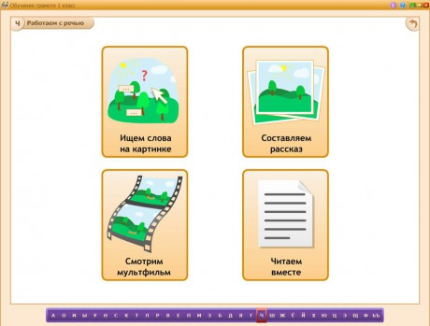
Смотрим мультфильм, читаем вместе

Slide 19
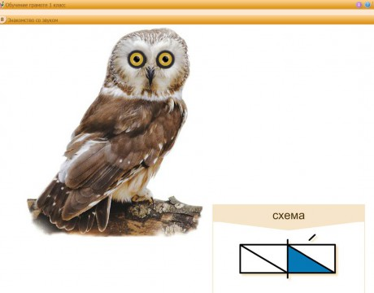
Собери звуковые схемы

Slide 20
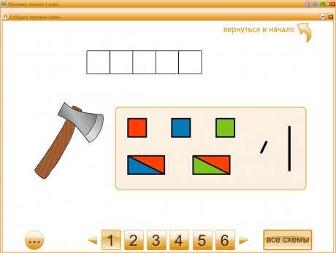
Собери звуковые схемы

Slide 21
РЕЗУЛЬТАТЫ ВПР 2 КЛАСС
Вид работы | К-во по списку | Выпол няли | «5» 18-21 баллов | «4» 13-14 баллов | «3» 7-12 баллов | «2» 0-6 баллов | Кач-во знаний % | Успев. %
ВПР | 25 | 25 | 25 | нет | нет | нет | 100% | 100%

Slide 22
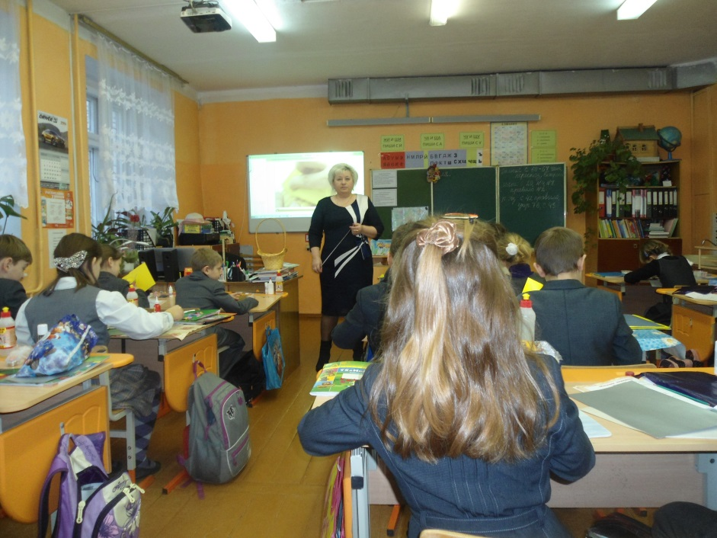
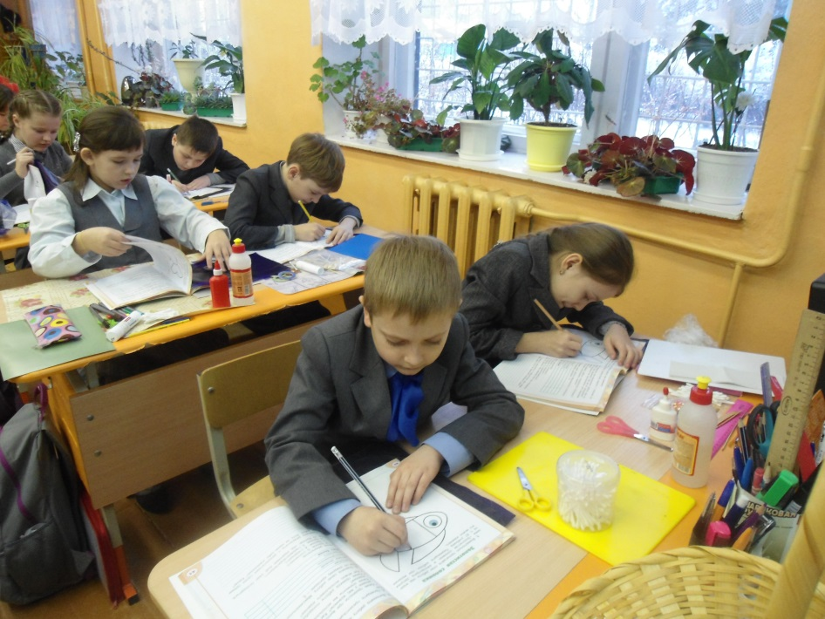
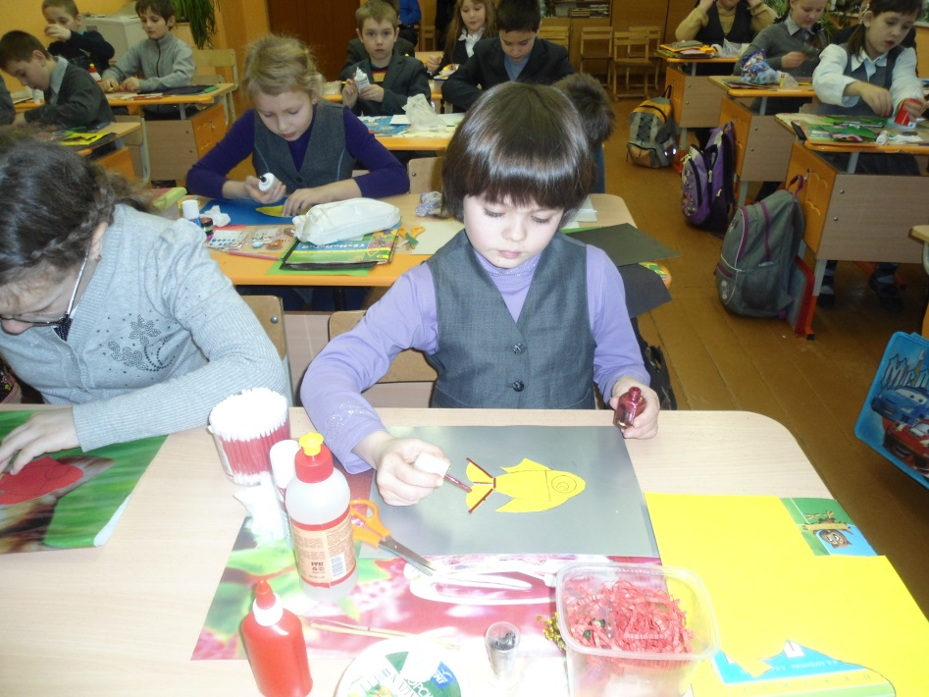
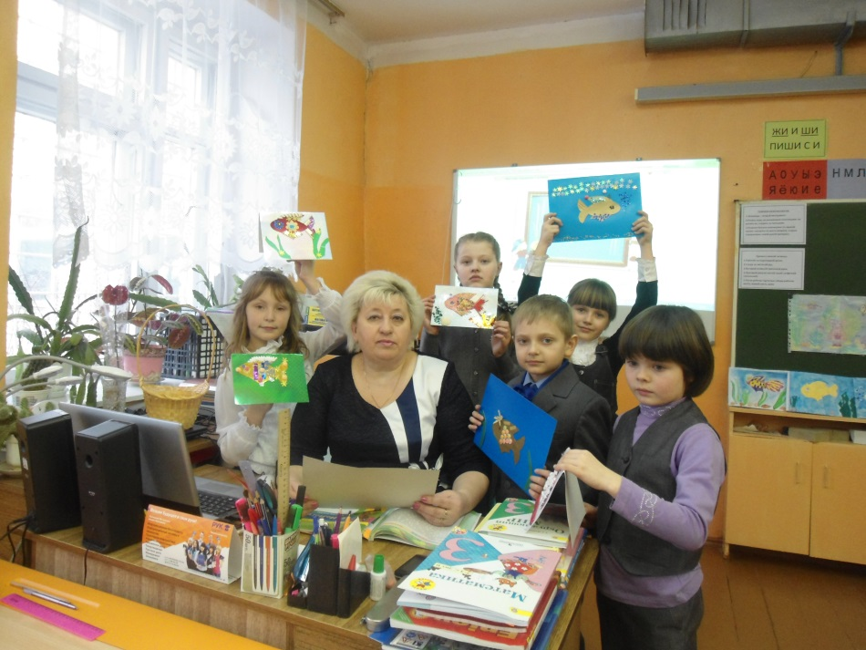

Slide 23
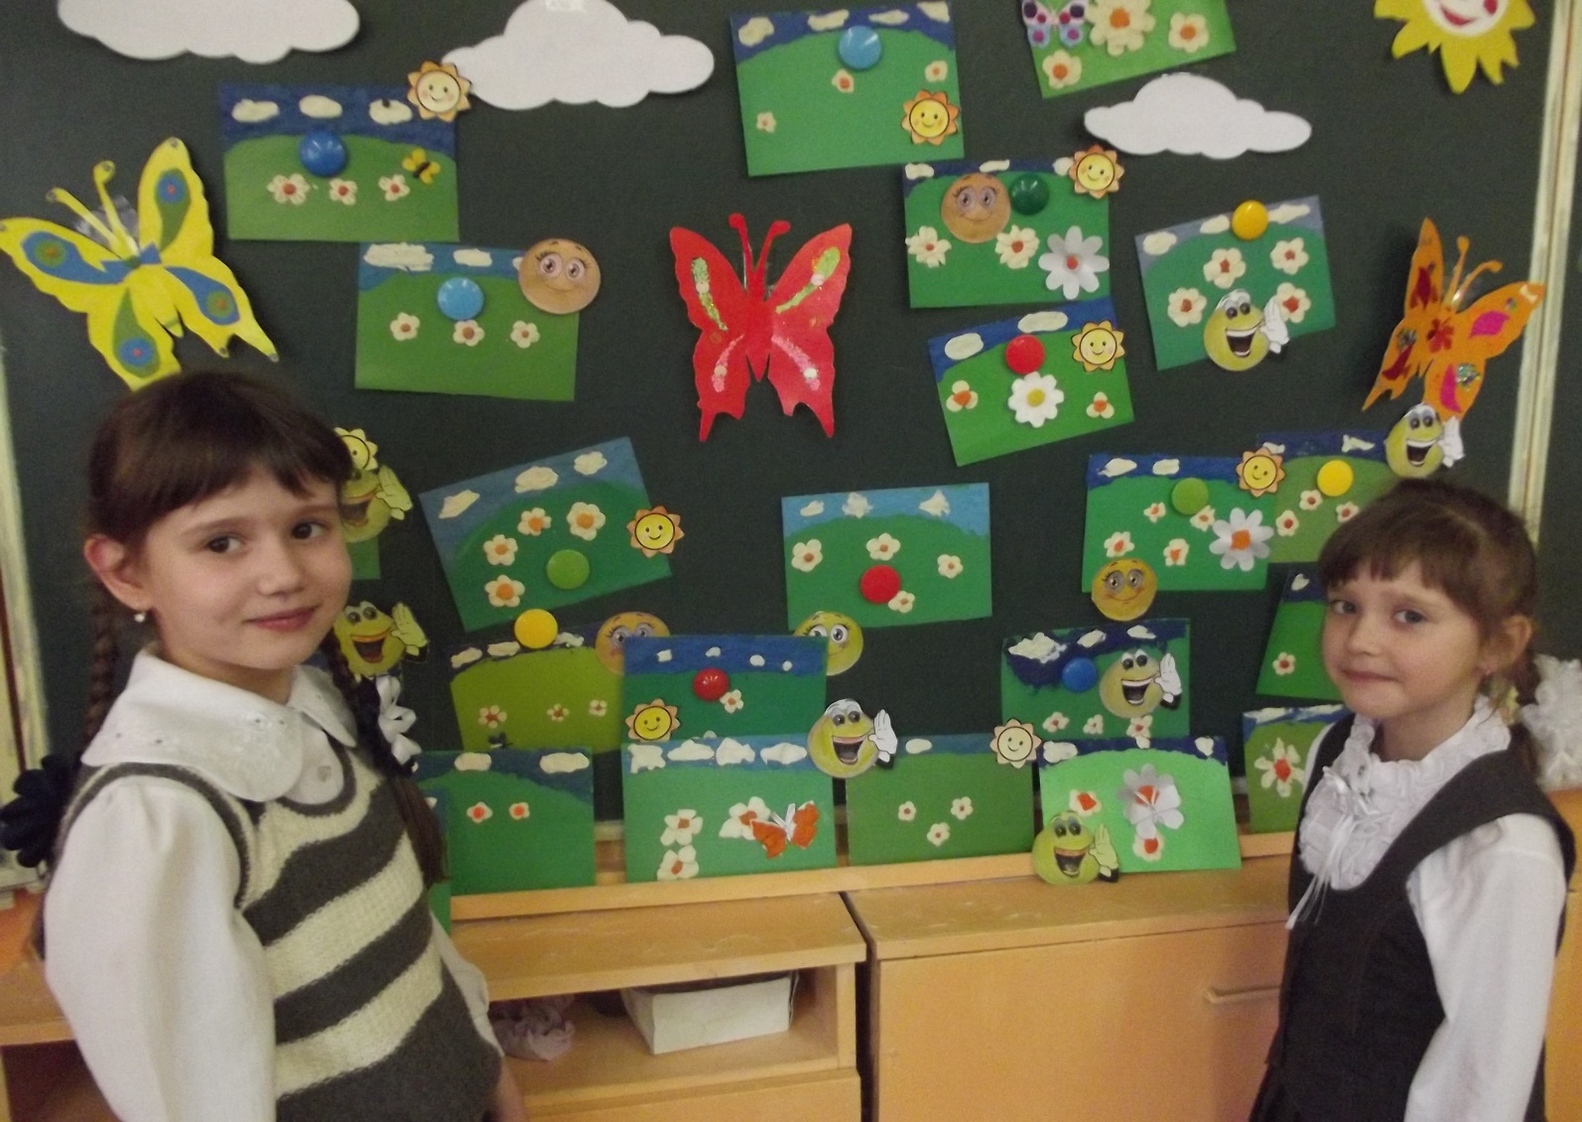
Результаты работы 1 класс

